Slide 1







ỦY BAN NHÂN DÂN XÃ AN LÃO
TRƯỜNG TIỂU HỌC AN THANG
Giáo viên:
NGUYỄN THÚY HÀ

Slide 2




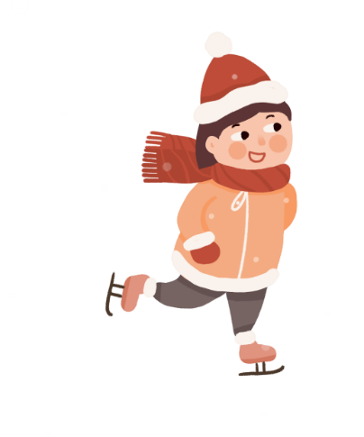

Slide 3
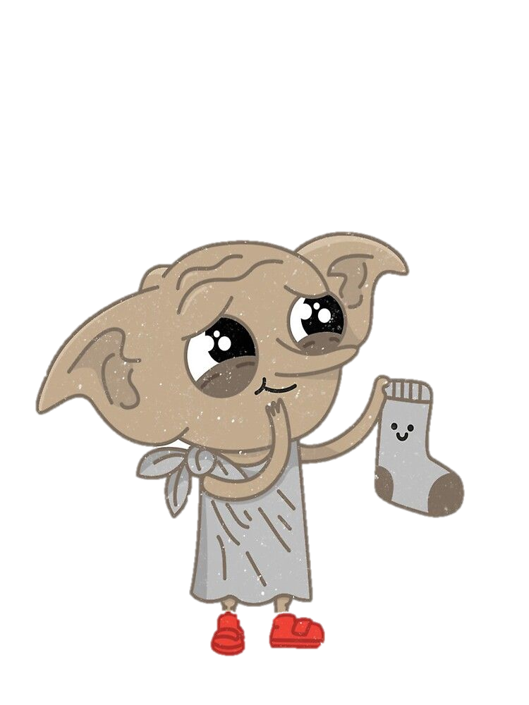



Mùa đông đến, thỏ chống rét bằng cách nào?
1
Mùa đông, thỏ quấn tấm vải lên người cho đỡ rét thì gió thổi tấm vải bay xuống ao. Nhím giúp thỏ khều tấm vải vào bờ và nói:
- Phải may thành áo mới được.
Thỏ quấn tấm vải lên người cho đỡ rét

Slide 4

Vì sao nhím nảy ra sáng kiến may áo ấm?
1
Mùa đông, thỏ quấn tấm vải lên người cho đỡ rét thì gió thổi tấm vải bay xuống ao. Nhím giúp thỏ khều tấm vải vào bờ và nói:
- Phải may thành áo mới được.
Nhím nảy ra sáng kiến may áo ấm vì tấm vải của thỏ bị gió thổi bay xuống ao.

Slide 5
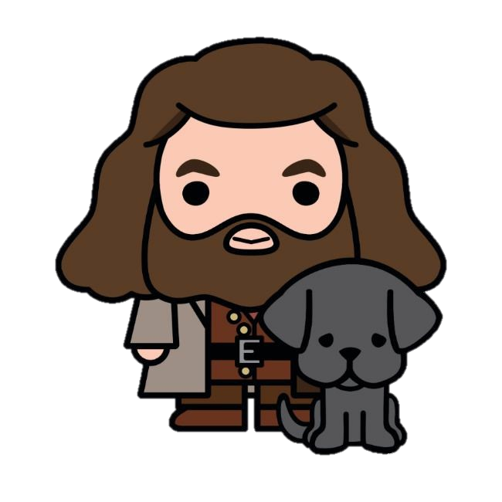
Mỗi nhân vật trong câu chuyện đã góp gì vào việc làm ra những chiếc áo ấm?
Nhân vật | Đóng góp
Thỏ | Trải vải cho phẳng
Nhím | - Rút một chiếc lông nhọn trên lùng để làm kim khâu áo - Chắp vải, dùi lỗ vào mảnh vải đã cắt
Chị Tằm | - Tặng tơ để làm chỉ - Luôn tay xe chỉ
Ốc sên | Kẻ đường vạch lên mảnh vải
Bọ ngựa | Cắt vải theo vạch
Đôi chim ổ dộc | Luồn kim, may áo,...

Slide 6

Em thích nhân vật nào trong câu chuyện? Vì sao?
Em thích nhân vật nhím nhất. Vì nhím đã biết rủ các bạn cùng giúp đỡ mình may áo cho thỏ.

Slide 7

Em học được điều gì qua câu chuyện trên?
Qua câu chuyện giúp em hiểu: Không có việc gì khó nếu biết huy động sức mạnh và trí tuệ của tập thể.

Slide 8

Nội dung chính của bài đọc là gì?
Câu chuyện kể về xưởng may áo ấm của các loài động vật sống trong rừng. Nhờ có sự góp sức của các con vật mà những tấm áo ấm được hoàn thiện một cách dễ dàng và nhanh chóng.

Slide 9



Luyện đọc lại

